Slide 1
2020-21 Reunión Anual de Título I
River Hall Elementary 23 de septiembre 2020 5:00PM
Media Center/Zoom
Jody Poulakis, Principal

Slide 2
¿Por qué estamos aquí?
El Nuevo Decreto, Todo Estudiante Alcanza el Éxito “Every Student Succeeds Act (ESSA)” del 2015, requiere que cada Escuela de Título I realice una Reunión Anual de los Padres de Título I con el propósito de:
Informar a usted sobre la participación de su escuela en Título I
Explicar los requisitos de Título I
Explicar sobre sus derechos como padres, quienes tienen interés en participar en la educación de su hijo/a.

Slide 3
¿Qué significa ser una Escuela de Título I?
Ser una Escuela de Título I significa recibir fondos federales (dólares de Título I ) para suplementar la existencia del programa en la escuela.
Se identifica las dificultades que los estudiantes experimentan, se provee asistencia oportuna para ayudar a que estos estudiantes logren alcanzar los retos de las normas educativas del Estado.
Se entrega fondos extras para pagos del personal, programas y provisiones

Slide 4
River Hall Fondos de Título I
Se recibe aproximadamente $565,000
“ESSA” conserva el mismo criterio sobre el manejo de de fondos de Título I:
Se basa en los datos del censo sobre la pobreza
La clasificación de la escuela, basándose en el informe del porcentaje de estudiantes que lo necesita.
Actualmente, existen 45 escuelas de Título I en el Condado de Lee

Slide 5
River Hall Elementary ¿Cómo se utilizan los fondos?
Additional Personnel:
Peer Collaborative Teacher, 3 resource teachers, 2 Para
Pros, 1 Parent Involvement Para, 1 Clerk Typist
Supplies and Materials
After-School Tutoring Program
Professional Development & Training for Teachers & Staff

Slide 6
¿Qué se incluye en el Plan de Participación de Padres y Familias de las escuelas?
Cómo los padres /las familias pueden participar en la toma de decisiones y en actividades.
Cómo se están utilizando los fondos para la participación de las familias.
Cómo se proporcionará la información y capacitación a los padres / familias.
Qué actividades la escuela realizará para fortalecer el compromiso entre padres/ familias y el personal.

Slide 7
Compromiso de Padres / Familias (cont.)
Participar en el desarrollo del Convenio “Compact” Hogar / Escuela.
Participar en el desarrollo de las Políticas de Participación de los Padres de la escuela.
Participar en el desarrollo del Plan de Mejoras de la Escuela.
Participar en la planificación de actividades del Programa de Participación de Padres.
Participar en talleres de la escuela.
Convertirse en padres voluntarios.

Slide 8
¿En qué consiste el Convenio de los Padres con la Escuela?
El convenio es un compromiso de la escuela, los padres y el estudiante de compartir la responsabilidad de mejorar el rendimiento académico.
Usted(s) como Padres de Título I, tienen el derecho de participar en el desarrollo del Convenio Padres – Escuela.
Estos convenios se desarrollan con la participación de TODAS las partes interesadas y son firmados por el/la maestro(a), los padres, y el estudiante.

Slide 9
¿Cómo solicito las certificaciones de los maestros de mi hijo(a)?
De acuerdo al Decreto de “ESSA,” los maestros DEBEN llenar los requisitos de licenciatura y certificación de maestros, establecidos por el Estado de La Florida.
Ustedes como Padres de Título I, tienen el derecho de solicitar las certificaciones de los maestros de su hijo(a).
Esta información se puede obtener contactando el administrador (principal, director) de la escuela.
Los padres serán notificados por carta, en el caso de que por cuatro semanas consecutivas el maestro de su hijo(a) sea alguien que no tenga licenciatura o certificación.

Slide 10
River Hall Elementary Logros Alcanzados
Reading Curriculum: Really Great Reading, Reading Street K-3, Ready Gen 4/5, Math: Go Math K-5, Science McGraw Hill
What assessments are expected to be administered this year and approximate dates?
Assessments include BOY (September), MOY (January), EOY (May) iReady, STAR Early Literacy (Kinder) and ongoing formative assessments in class
What interventions do we provide to struggling students?
WIN Time is built around the standards that students need to master providing both intervention and enrichment to individual students.

Slide 11
Encuesta para padres de la reunión anual del Título I
Reading Curriculum: Really Great Reading, Reading Street K-3, Ready Gen 4/5, Math: Go Math K-5, Science McGraw Hill
What assessments are expected to be administered this year and approximate dates?
Assessments include BOY (September), MOY (January), EOY (May) iReady, STAR Early Literacy (Kinder) and ongoing formative assessments in class
What interventions do we provide to struggling students?
WIN Time is built around the standards that students need to master providing both intervention and enrichment to individual students.
Complete la Encuesta de Padres de la Reunión Anual de Título I 2020-2021 para ayudar con la implementación de un Programa de Título I a nivel escolar que satisfaga las necesidades de su familia.
Los resultados de esta encuesta se utilizarán para ayudar en el desarrollo del Plan de Participación de Padres y Familias (PFEP) de Título I a nivel escolar, y futuras actividades, eventos y talleres de participación de padres y familias.

Slide 12
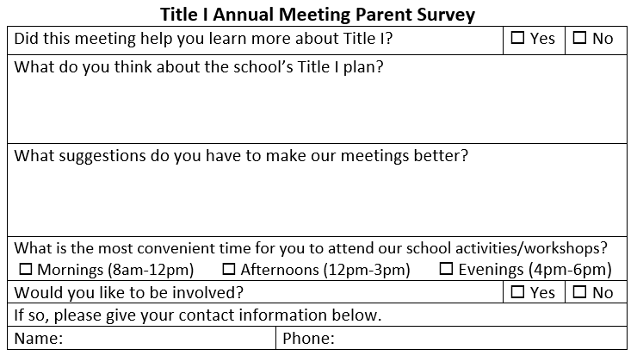
Encuesta para padres de la reunión anual del Título I (continuación)
Haga clic en el enlace a la encuesta de Google. https://forms.gle/ZHTgQ5B7xgTa9toL9

Slide 13
¡Su participación es clave para el éxito de su hijo!
Eres el primer maestro/a de tu hijo
Tiene la capacidad de influir en la educación de su hijo más que cualquier maestro o escuela
Usted conoce a su hijo/a mejor:
Comparta información sobre los intereses y habilidades de su hijo con los maestros; y
Solicite ver informes de progreso de su hijo o acceda a través del Portal para padres para ver información sobre el progreso académico de su hijo

Slide 14
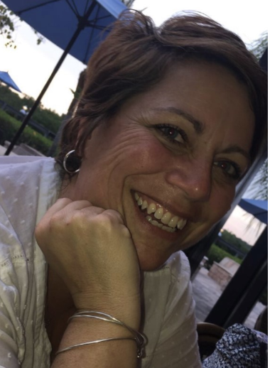
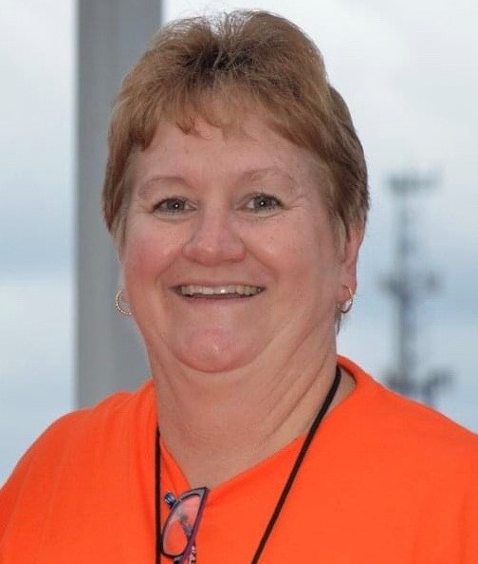
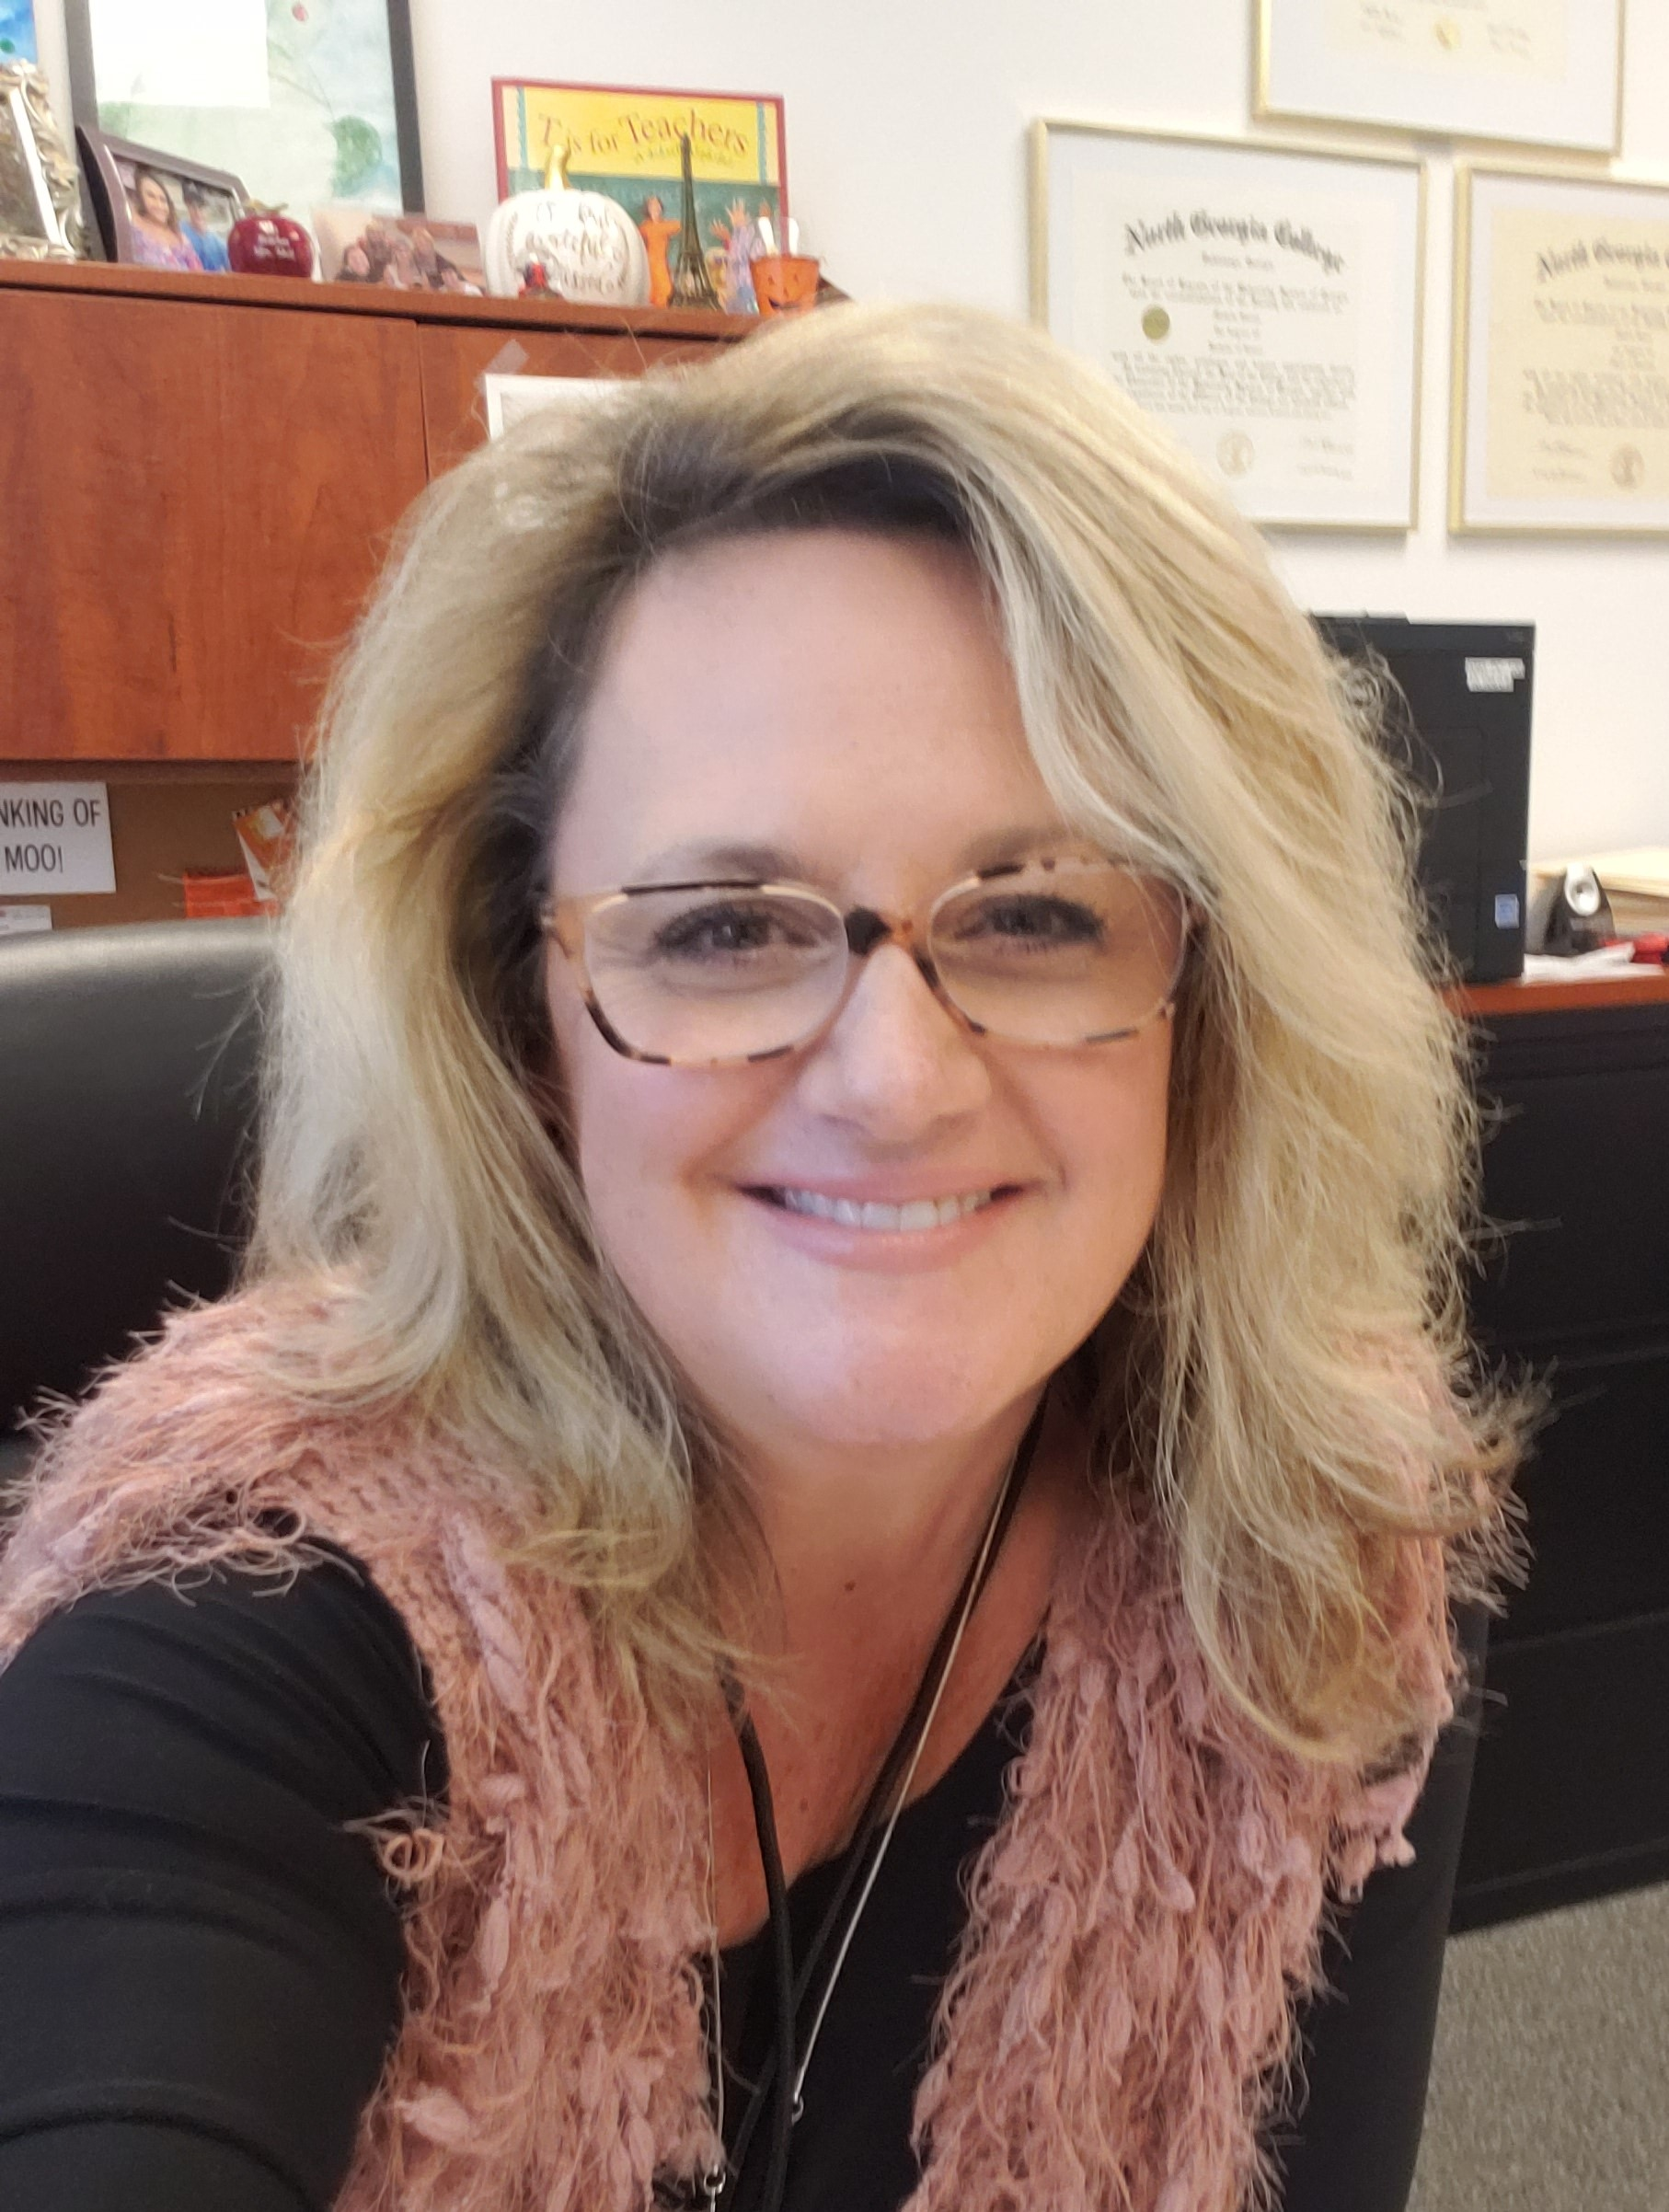
Información de contacto de la escuela
Becky Van Helden
Parent Involvement Specialist
Jody Poulakis
Principal
Michelle Mell
Assistant Principal

Slide 15
Preguntas?
¡Gracias por atender!

